Slide 1
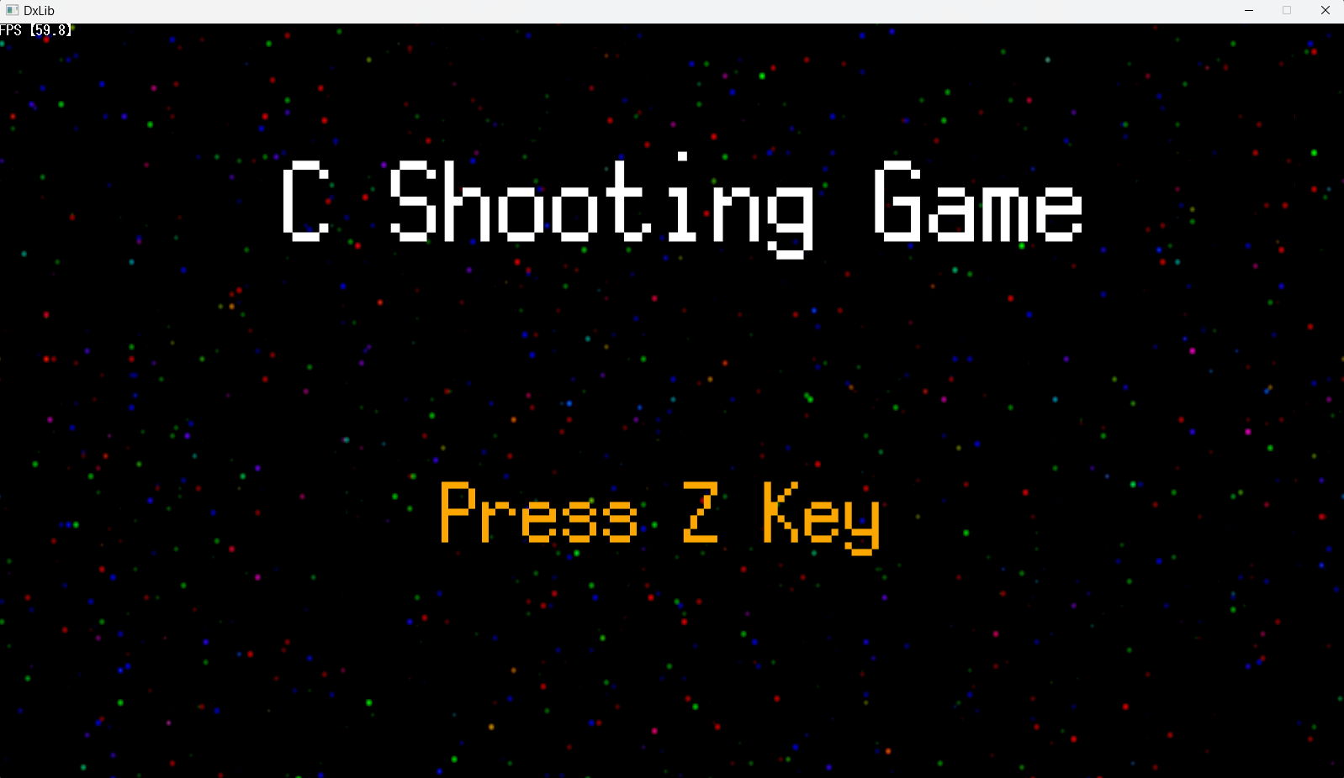
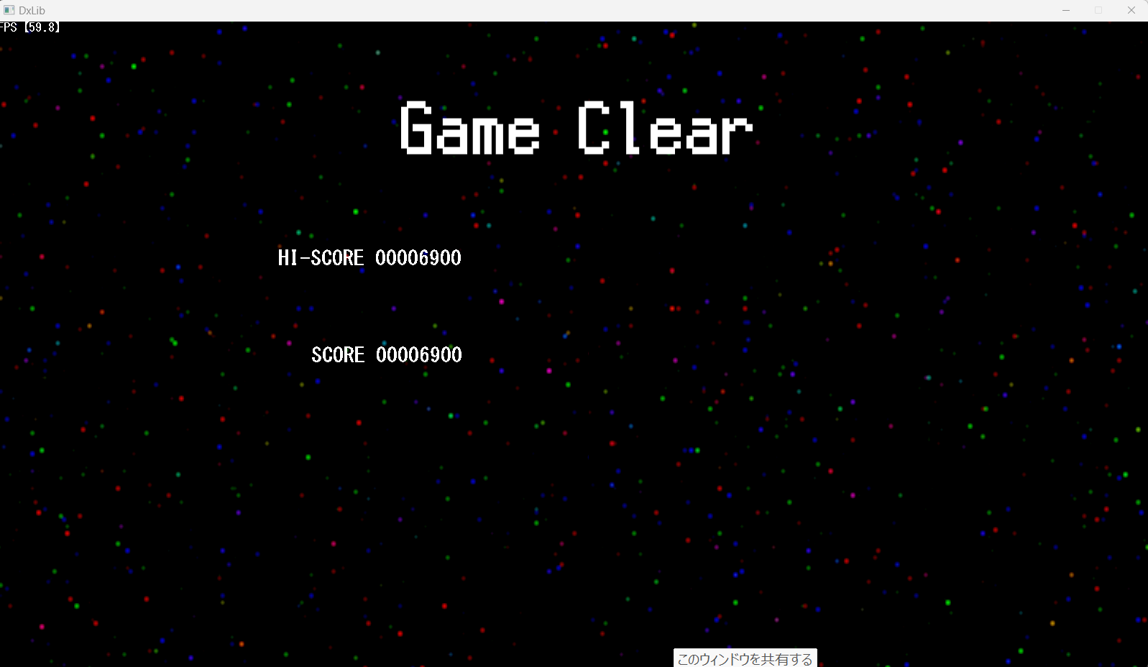
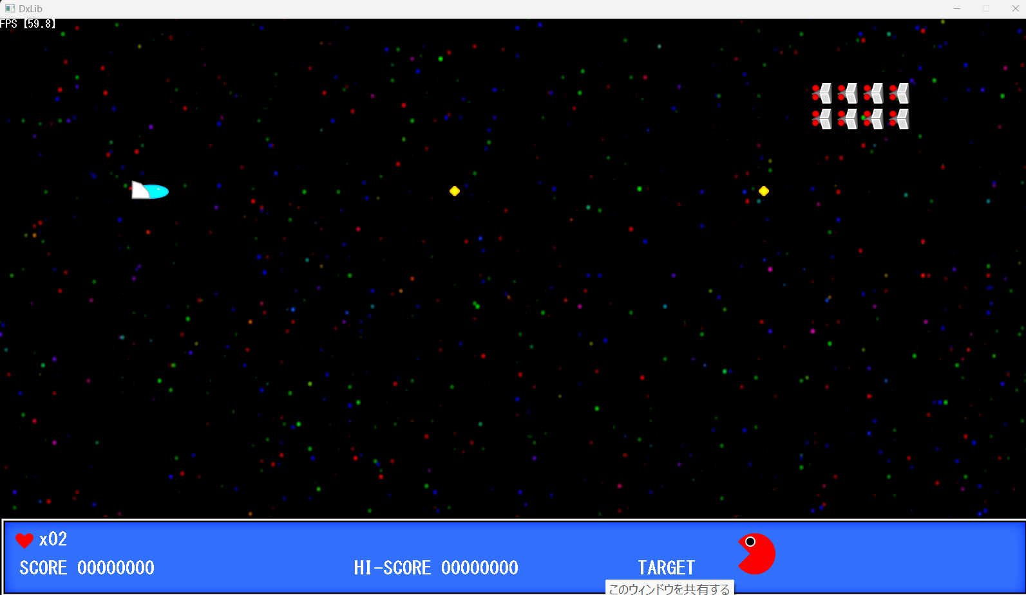
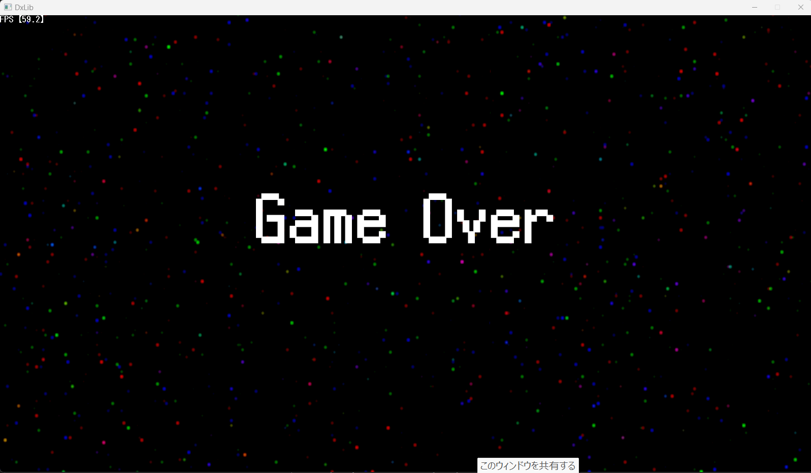
Scene管理
ゲームには、タイトル画面、エンディング画面など、様々な画面が存在します。
これらの画面を作るにはシーンと呼ばれるものを、画面ごとに作ります。

Slide 2
Scene管理
シーンは画面ごとに作成され、
それらを遷移させるシステムも必要になります。

Slide 3
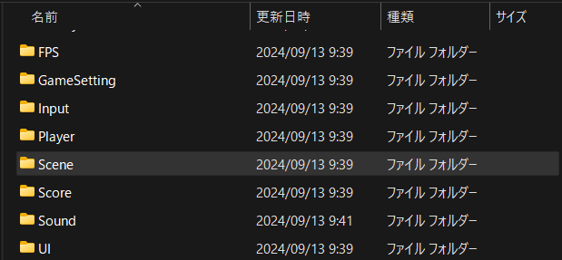
Scene管理
まずはシーンについて学びます。
配布したプロジェクトのSourceにSceneフォルダを追加しましょう。

Slide 4
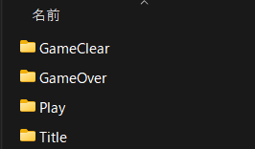
Scene管理
今回、シーンは完成したものを用意しています。
Sceneフォルダに追加しましょう。

Slide 5
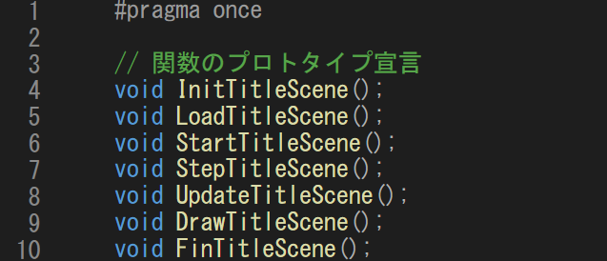
Scene管理
Visual Studio側にも追加して、Title.hを開いてみましょう。

Slide 6
Scene管理
これを見ると、ゲームの基本的なロジックに沿った関数があります。
このようにシーンの基本構造は、ゲームロジックに沿ったものになります。

Slide 7
Scene管理
Title.cpp側も一緒に見ていきましょう。
１．Initでは何をしているか
２．Loadでは何をしているか
３．Startでは何をしているか
４．Stepではなにをしているか
５．Updateでは何をしているか
６．Drawでは何をしているか
７．Finではなにをしているか
それぞれ適した処理を書いていけば、おのずとシーンが完成していきます。

Slide 8
Scene管理
ここまではシーン単体の部分になります。
あとはこれらを遷移させるシステムが必要です。

Slide 9
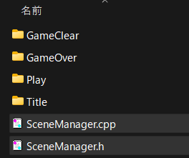
Scene管理
SceneフォルダにSceneManager.cpp/.hを追加しましょう。
VisualStudio側にも追加しましょう。

Slide 10
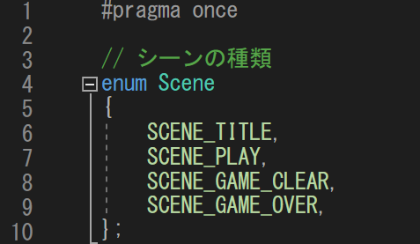
Scene管理
SceneManager.hにシーン（画面）ごとの種類を定義します。

Slide 11
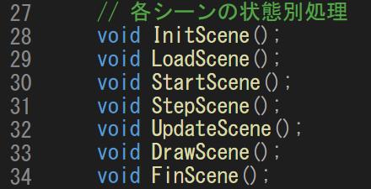
Scene管理
続いてゲームロジックに沿った関数を宣言します。

Slide 12
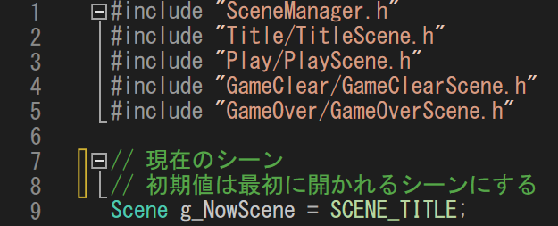
Scene管理
SceneManager.cpp側に処理を書いていきます。
（次ページへ続く）

Slide 13
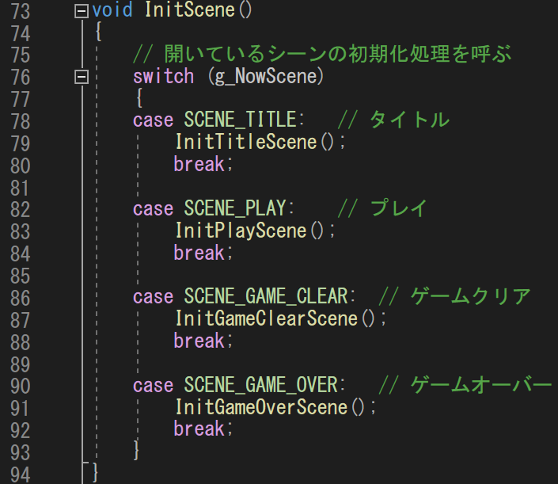
Scene管理
InitScene関数は、現在のシーンに対応したシーンの初期化処理を呼びます。
LoadScene以降も同様になります。こちらを参考に書いてみましょう。

Slide 14
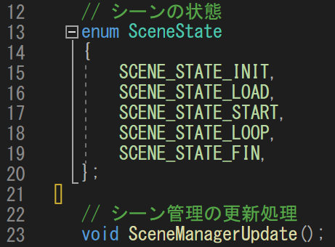
Scene管理
これで各シーンの処理を呼ぶ部分が出来上がりました。
続いてInit～Finまでが切り替わる部分を作ります。
SceneManager.hに切り替えに必要な定義、宣言をしていきます。

Slide 15
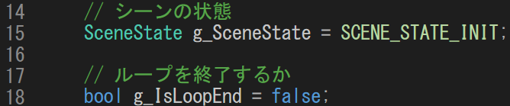
Scene管理
CPP側に切り替え処理を書きます。
まずは必要な変数をグローバル宣言します。

Slide 16
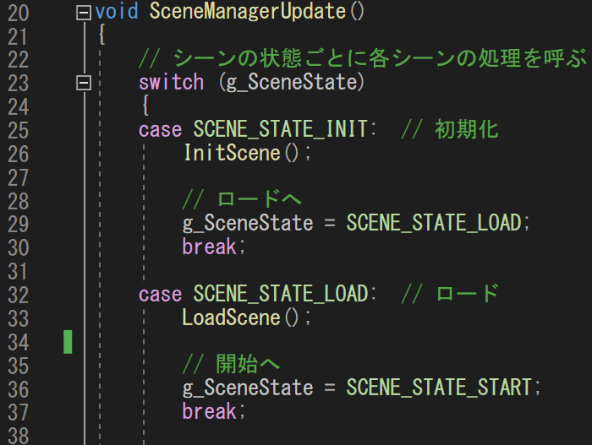
Scene管理
切り替え処理を書いていきます（その１）

Slide 17
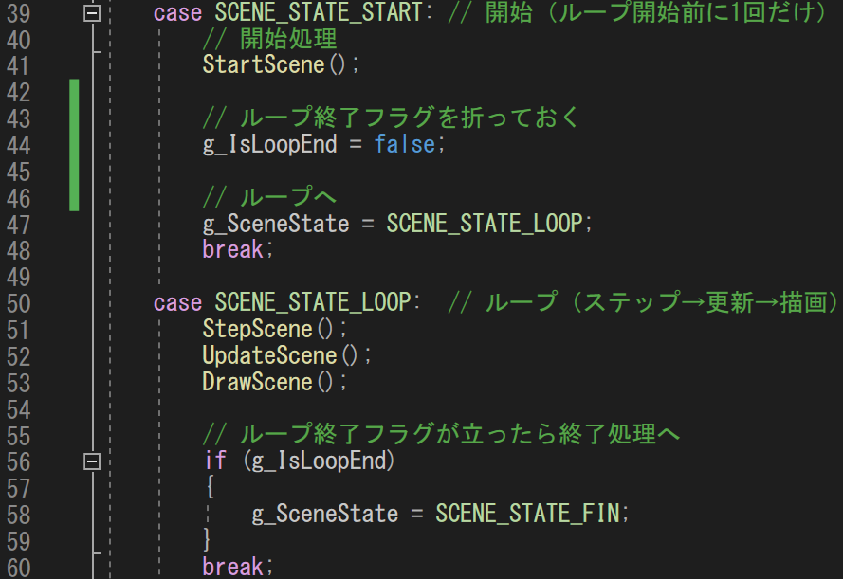
Scene管理
切り替え処理を書いていきます（その２）

Slide 18
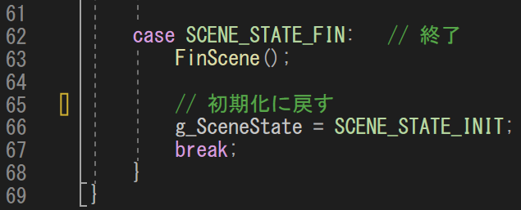
Scene管理
切り替え処理を書いていきます（その３）
これでInit～Finが自動で切り替わる仕組みができました。

Slide 19

Scene管理
最後にシーンを切り替える処理を作成します。
SceneManager.hに切り替える関数を宣言します。

Slide 20

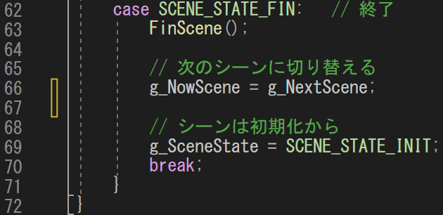
Scene管理
CPP側に、切り替えに必要な遷移先のシーン用の変数を用意して、
シーンが終了した際に切り替わる処理を書きます。
・・・

Slide 21
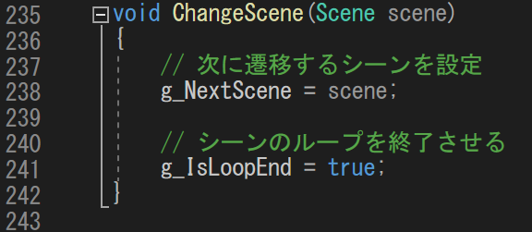
Scene管理
ChangeScene関数には遷移先シーンを設定する処理を書きます。
これで遷移の仕組みは完成になります。

Slide 22
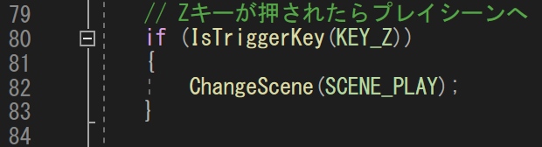
Scene管理
TitleScene.cppのプレイシーンへの遷移処理を見てみましょう。
このようにChangeScene関数を呼ぶだけでシーンを切り替えることができます。
他のシーンではどのようにChangeSceneが呼ばれてるか確認してみましょう。

